Slide 1
Kommunrapport Askersunds kommun 2020

Slide 2
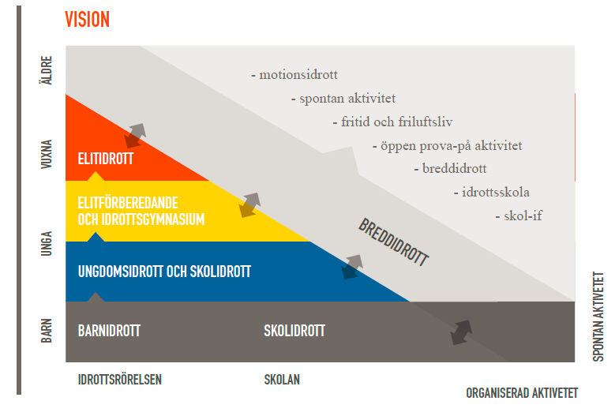
STRATEGI 2025
Notes:
Bilden beskriver en förflyttning från att traditionellt likna idrottsrörelsen vid en pyramid med en bred bas av barn och ungdomar och en spetsig topp som utgör elitidrottare. Istället vill vi se idrottsrörelsen som en rektangel där alla, oavsett ålder, ska ha möjlighet att idrotta i en förening under hela livet
Idrottsrörelsen förändras. På Riksidrottsmötet i Karlstad 2017 tog svensk idrott beslut om fem prioriterade utvecklingsresor för att nå målsättningarna i vad som benämns ”Strategi 2025”. I dessa beskrivs vad idrotten på olika nivåer ska fokusera på och varje resa är en långsiktig strävan mot målen.
En ny syn på träning och tävling
Idrottsrörelsen ska vara en plats där alla ges möjlighet att idrotta utifrån sina egna villkor. Träning och tävling utformas så att utövaren mår bra, har roligt och utvecklas hela livet. Utövaren känner sig kompetent, får tilltro till egen förmåga och möjlighet att utveckla och förbättra sitt kunnande.
Den moderna föreningen engagerar
År 2025 har vi en stark och levande idrottsrörelse som tar tillvara människors engagemang och inspirerar till delaktighet. Det är enkelt och välkomnande för alla att engagera sig i idrottsrörelsen. Föreningar bildas och utvecklar sin verksamhet i linje med svensk idrotts mål.
Inkluderande idrott för alla
I framtidens idrottsförening känner sig alla välkomna. Föreningens verksamhet ger människor med olika förmågor möjlighet att vara med. Träningen anpassas efter individen vilket skapar möjligheter för alla att träna, tävla och engagera sig i en idrottsförening.
Jämställdhet för en framgångsrik idrott
Idrottsrörelsen ser en jämställd verksamhet som en förutsättning för en framgångsrik idrott. Möjligheterna att utöva och leda idrott är lika för alla oavsett kön. Idrotten utformar verksamheten så att den förmedlar en trygg gemenskap. Arbetsformer och fördelning av uppdrag utformas så att män och kvinnor har lika stora möjligheter att påverka och medverka.
Ett stärkt ledarskap
År 2025 känner såväl tränare, ledare och förtroendevalda till och leder enligt svensk idrotts värdegrund. Svensk idrott har attraktiva ledarutbildningar med hög kvalitet på alla nivåer. Samtal om utveckling, normer och värderingar är levande i föreningar och förbund. Att ha varit idrottsledare är en stark merit för framtida karriär och svensk idrott är och uppfattas som Sveriges ledande ledarskola.

Slide 3
Om rapporten

Slide 4
OM RAPPORTEN
Syftet med rapporten är att samla och presentera statistik över områden som är relevanta för RF-SISU Örebro läns arbete. Resultaten ska dels vara ett internt underlag för organisationens prioriteringar, dels vara ett kunskapsunderlag som kan förmedlas till politiker, tjänstepersoner, föreningslivet och andra intresserade.
Samtliga tabeller och diagram kommenteras och förklaras kortfattat i fritextområdet under bilden (området för talmanus). Förutom kommentarer till resultaten presenteras frågeformuleringen (i de fall det är aktuellt) samt definitionen av de begrepp som används.
Nuvarande revidering är gjord i februari 2020. Nästkommande uppdatering är inplanerad februari 2021.

Slide 5
Sammanfattning av 2020-års kommunrapport

Slide 6
SAMMANFATTNING HÄLSA OCH LEVNADSVANOR
I Askersunds kommun uppnår endast 20 procent av flickorna i årskurs 7 rekommendationen om 60 minuters fysisk aktivitet per dag.
I de korskörningar som RF-SISU Örebro län tagit fram på länsnivå då medlem i idrottsförening samt andel som uppnår rekommendation om 60 minuters fysisk aktivitet per dag exempelvis korskörs med frågor om psykisk hälsa visas att de barn och unga som är medlemmar i idrottsföreningar samt når upp till rekommendationen om 60 minuters fysisk aktivitet per dag har en bättre psykisk hälsa än de barn och ungdomar som inte är med i idrottsföreningar respektive inte når upp i rekommendationen om 60 minuters fysisk aktivitet per dag.
Gällande den äldre befolkningen (30-69 år) och den allmänna hälsan, alltså självskattad hälsa, så har andelen som anser att den allmänna hälsan är god eller mycket god jämfört med 2012 minskat. Det är en högre andel kvinnor än män som når upp till rekommendationen. Andelen kvinnor 30-49 år som når upp till rekommendationen är högre i Askersund än för länet totalt.

Slide 7
SAMMANFATTNING FÖRENINGSLIV
2018 rapporterade totalt 12 idrottsföreningar i Askersunds kommun verksamhet för barn och unga (7-25 år).
I Askersunds kommun är det 12 föreningar som under 2019 rapporterat studietimmar till SISU. Av dessa har IFK Askersund rapporterat mest RF-SISU verksamhet under 2019.
Gällande fördelningen av deltagartillfällen mellan flickor och pojkar visas att 57 procent av deltagartillfällena i Askersunds kommun under 2017 var med pojkar.
Då deltagartillfällena för barn och unga 2018 delas upp i åldersgrupperna 7-12 år, 13-16 år, 17-20 år och 21-25 år visas, för både flickor och pojkar, att antalet deltagartillfällen minskar med stigande ålder. Detta är även en tendens som visas på nationell nivå.

Slide 8
Befolkning och livsvillkor

Slide 9
RÄDDA BARNEN BARNFATTIGDOM
(Rädda barnen, 2018)
Notes:
Definition: Rädda Barnens definition av barnfattigdom har utarbetats tillsammans med Tapio Salonen (professor i socialt arbete på Malmö universitet). Det är ett sammansatt delmått, dels barn i familjer med låg inkomststandard och dels barn i familjer som beviljats försörjningsstöd. Definitionen kan klassificeras som ett så kallat absolut fattigdomsmått, vilket innebär att inkomster under en viss miniminivå räknas som fattigdom. Barnfattigdom i Sverige, Rädda Barnen, rapport 2018. https://resourcecentre.savethechildren.net/node/14233/pdf/rb_rapport_2018_final.pdf
Kommentar: Askersund sticker inte på något sätt ut i länet gällande andel barn i ekonomiskt utsatta hushåll. En viss minskning kan ses mellan mät-åren 2011 och 2016. Barn som lever i ett ekonomiskt utsatt hushåll är i många aspekter en utsatt målgrupp och gruppen bör tas hänsyn till i arbetet med idrottsföreningar för att skapa möjlighet för alla att delta.

Slide 10
Hälsa och levnadsvanor - barn och unga

Slide 11
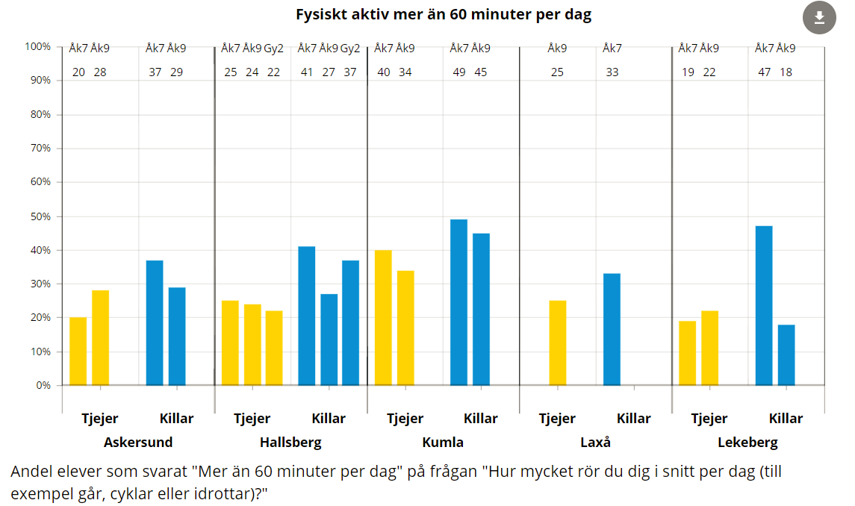
Askersund: Gy 2 boendeort tjejer: 24 % och killar: 32 %
Hallsberg: Gy boendeort tjejer: 24 % och killar: 36 %
Kumla: Gy 2 boendeort tjejer: 22 % och killar: 39 %
Laxå: Åk 7 totalt: 28 % Åk 9 totalt: 34 % Gy 2 boendeort totalt: 25 %
Lekeberg: Gy boendeort totalt: 20 %
(Region Örebro län, 2017)
Notes:
Kommentar: Andelen barn och unga i Askersunds kommun som är fysiskt aktiva minst 60 minuter varje dag skiljer mellan flickor och pojkar då det för samtliga skolår är en högre andel pojkar än flickor som uppger att de är fysiskt aktiva minst 60 minuter per dag. Dock skiljer det endast en procent mellan flickorna och pojkarna i skolår 9. Texten under diagrammet visar hur flickor och pojkar boende i respektive kommun som går gymnasiet år två har svarat.

Slide 12
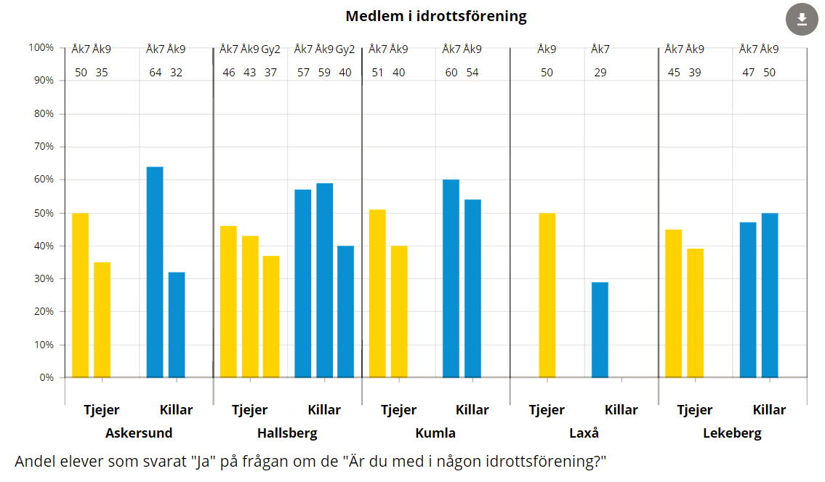
Askersund: Gy 2 boendeort tjejer: 26 % och killar: 27 %
Hallsberg: Gy boendeort tjejer: 43 % och killar: 36 %
Kumla: Gy 2 boendeort tjejer: 35 % och killar: 40 %
Laxå: Åk 7 totalt: 37 % Åk 9 totalt: 56 % Gy 2 boendeort totalt: 34 %
Lekeberg: Gy boendeort totalt: 37 %
(Region Örebro län, 2017)
Notes:
Kommentar: Andelen barn och unga som är med i en idrottsförening i Askersunds kommun minskar med ökad ålder för både flickor och pojkar. Notera att det i skolår 9 är fler flickor än pojkar som är medlem i en idrottsförening. Texten under diagrammet visar hur flickor och pojkar boende i respektive kommun som går gymnasiet år två har svarat.

Slide 13
(Region Örebro län, 2017 – Egen bearbetning)
Notes:
Definition: Det som redovisas är andelen som svarat att de mår bra eller mycket bra på frågan ”Hur mår du rent allmänt?” och är uppdelat mellan de elever som svarat att de är medlemmar i en idrottsförening och de som svarat att de inte är det. Dessa resultat presenteras endast på länsnivå.
Kommentar: Det kan noteras att den självskattade hälsan är högre hos de ungdomar som är med i idrottsföreningar i jämförelse med de ungdomar som inte är det. Denna skillnad gäller för samtliga tre åldersgrupper och för både tjejer och killar inom de olika åldersgrupperna. Den största skillnaden visas för gymnasieeleverna där den självskattade hälsan för tjejer som är med i idrottsföreningar är elva procentenheter högre än för de tjejer som inte är medlemmar och motsvarande skillnad för killarna är tolv procentenheter till fördel för de killar som är med i idrottsföreningar.

Slide 14
(Region Örebro län, 2017 – Egen bearbetning)
Notes:
Definition: Andel elever enligt WHO5-index (0-100) som har gott psykiskt välbefinnande (>50). Resultaten är uppdelat mellan de elever som svarat att de är medlemmar i en idrottsförening och de som svarat att de inte är det. Dessa resultat presenteras endast på länsnivå. WHO-5 är ett index av frågor som handlar om psykiskt välbefinnande och de exakta frågeställningarna kan läsas på följande länk: https://www.psykiatri-regionh.dk/who-5/Documents/WHO5_Swedish.pdf. Dessa resultat presenteras endast på länsnivå.
Kommentar: Det kan noteras att den psykiska hälsan är bättre hos de ungdomar som är med i idrottsföreningar i jämförelse med de ungdomar som inte är det. Denna skillnad gäller för de båda åldersgrupperna (frågorna som utgör WHO5-index ställdes inte till skolår 7) och för både tjejer och killar inom de olika åldersgrupperna. Den största skillnaden visas för flickorna i skolor nio där andelen med god psykisk hälsa är 20 procentenheter högre för de flickor som är med i idrottsföreningar jämfört med de flickor som inte är det.

Slide 15
(Region Örebro län, 2017 – Egen bearbetning)
Notes:
Definition: Andel elever som svarat att de "Röker dagligen/ Någon gång ibland" på frågan "Röker du?”. Resultaten är uppdelade mellan de elever som svarat att de är medlemmar i en idrottsförening och de som svarat att de inte är det. Dessa resultat presenteras endast på länsnivå.
Kommentar: Andelen elever som röker dagligen eller någon gång ibland är lägre bland de ungdomar som är med i idrottsföreningar jämfört med de ungdomar som inte är det. Detta gäller både tjejer och killar och för samtliga tre åldersgrupper i undersökningen. Den största skillnaden visas för killar i år två på gymnasiet där andelen som röker dagligen eller någon gång ibland är 13 procentenheter lägre bland killar som är medlemmar i idrottsföreningar jämfört med killar som inte är det.

Slide 16
(Region Örebro län, 2017 – Egen bearbetning)
Notes:
Definition: Andel elever som svarat att de ”Snusar dagligen/ Någon gång ibland" på frågan ”Snusar du?". Resultaten är uppdelade mellan de elever som svarat att de är medlemmar i en idrottsförening och de som svarat att de inte är det. Dessa resultat presenteras endast på länsnivå.
Kommentar: Andelen elever som snusar dagligen eller någon gång ibland är lägre bland ungdomar som är med i idrottsföreningar jämfört med de ungdomar som inte är det. Detta gäller både tjejer och killar och för båda åldersgrupperna som redovisas.

Slide 17
(Region Örebro län, 2017 – Egen bearbetning)
Notes:
Definition: Andel elever som har en riskkonsumtion av alkohol enligt AUDIT-C. Mer information om AUDIT-C kan läsas på följande länk: http://www.socialstyrelsen.se/SiteCollectionDocuments/Screeningkapacitet-hos-fragor-om-riskbruk-av-alkohol.pdf. Resultaten är uppdelade mellan de elever som svarat att de är medlemmar i en idrottsförening och de som svarat att de inte är det. Dessa resultat presenteras endast på länsnivå.
Kommentar: Andelen elever med riskbruk av alkohol är lägre bland ungdomar som är med i idrottsföreningar jämfört med de ungdomar som inte är det. Detta gäller både tjejer och killar och för båda åldersgrupperna som redovisas.

Slide 18
(Region Örebro län, 2017 – Egen bearbetning)
Notes:
Definition: Det som redovisas är andelen som svarat att de mår bra eller mycket bra på frågan ”Hur mår du rent allmänt?” och är uppdelat utifrån hur fysiskt aktiva eleverna är. Uppdelningen är gjord i tre grupper där en grupp når upp till rekommendationen om 60 minuter fysisk aktivitet per dag, en grupp är fysiskt aktiv 30-60 minuter per dag och en grupp är fysiskt aktiv mindre än 30 minuter per dag. Dessa resultat presenteras endast på länsnivå.
Kommentar: Tendensen som visas i resultaten är att ju mer aktiva ungdomarna är desto högre självskattad hälsa har de. Denna tendens visas dock inte för samtliga grupper då de elever i skolår 7 som har högst självskattad hälsa är de som är aktiva 30-60 minuter per dag. Skillnaderna mellan grupperna i skolår 7 är dock relativt små. För skolår 9 och år 2 på gymnasiet visas, för både tjejer och killar, den högsta självskattade hälsan för gruppen som når upp till rekommendationen.

Slide 19
(Region Örebro län, 2017 – Egen bearbetning)
Notes:
Definition: Andel elever enligt WHO5-index (0-100) som har gott psykiskt välbefinnande (>50). Resultaten är uppdelade utifrån hur fysiskt aktiva eleverna är. Uppdelningen är gjord i tre grupper där en grupp når upp till rekommendationen om 60 minuter fysisk aktivitet per dag, en grupp är fysiskt aktiv 30-60 minuter per dag och en grupp är fysiskt aktiv mindre än 30 minuter per dag. WHO-5 är ett index av frågor som handlar om psykiskt välbefinnande och de exakta frågeställningarna kan du läsa på följande länk: https://www.psykiatri-regionh.dk/who-5/Documents/WHO5_Swedish.pdf. Dessa resultat presenteras endast på länsnivå.
Kommentar: Gällande den psykiska hälsan kan det noteras att ju mer fysiskt aktiv eleven är desto bättre är den psykiska hälsan. Detta gäller för både tjejer och killar och för de två skolår som WHO-5 index redovisas för.

Slide 20
ÖVERVIKT/FETMA
(ELSA, 2018-2019)
Notes:
Datainsamlingsmetod: Skolsköterska har vägt och mätt eleverna i samband med elevhälsosamtal. Resultaten är således ingen uppskattning utan det faktiska utfallet.
Definition: Kategorisering av övervikt och fetma är beräknat på förhållandet mellan längd och vikt enligt Body Mass Index (isoBMI) för respektive åldersklass.
Kommentar: Askersund har en högre andel barn med övervikt i förskoleklass och i årskurs 4 än länstotalen. Askersund har en lägre andel barn med fetma i förskoleklass och årskurs 7. Dock är skillnaderna små och bör inte dras några större slutsatser ifrån. Överlag skiljer sig inte Askersunds siffror ifrån Örebro läns siffror.

Slide 21
Hälsa och levnadsvanor - 30 till 69 år

Slide 22
ALLMÄN HÄLSA
Askersund | 2004 | 2008 | 2012 | 2017
Kvinnor | 70% | 69% | 68% | 70%
Män | 69% | 72% | 74% | 64%
(Region Örebro län, 2018)
Notes:
Definition: Det som redovisas är andelen personer i åldrarna 30-69 år som svarat ”bra” eller ”mycket bra” på frågan ”Hur bedömer du ditt allmänna hälsotillstånd?” vid de fyra senaste mättillfällena som undersökningen Liv och hälsa har genomförts. Redovisningen i diagrammet är på totalnivå och samtliga kommuner i Södra Örebro län är inkluderade. I tabellen visas motsvarande resultat för Askersunds kommun uppdelat mellan kvinnor och män för respektive mättillfälle.
Kommentar: Askersunds siffror skiljer sig inte i någon större utsträckning jämfört med övriga sydnärke kommuner och det finns ingen större skillnad mellan män och kvinnor. Cirka 7/10 uppger att deras allmänna hälsotillstånd är bra eller mycket bra.

Slide 23
ÖVERVIKT OCH HÄLSA
Askersund | 2004 | 2008 | 2012 | 2017
Kvinnor | 54% | 51% | 53% | 57%
Män | 64% | 70% | 69% | 66%
(Region Örebro län, 2018)
Notes:
Definition: Det som redovisas är andelen personer i åldrarna 30-69 år som har ett BMI som klassificerats som övervikt eller fetma vid de fyra senaste mättillfällena som undersökningen Liv och hälsa har genomförts. De svarande har uppgivit längd och vikt och deras BMI har, utifrån dessa uppgifter, beräknats enligt formeln vikt/längd². Klassificeringen är enligt följande: övervikt = BMI 25-29 och fetma = BMI ≥ 30. Redovisningen i diagrammet är på totalnivå och samtliga kommuner i södra Örebro län är inkluderade. I tabellen visas motsvarande resultat för Askersunds kommun uppdelat mellan kvinnor och män för respektive mättillfälle.
Kommentar: Andelen kvinnor som har en övervikt eller fetma är lägre än andelen män. Askersund skiljer sig inte nämnvärt i förhållande till övriga kommuner i länsdelen. Cirka 3/5 uppger att de har en övervikt eller fetma.

Slide 24
FYSISK AKTIVITET
Örebro län | Kvinnor (%) | Män (%)
30-49 år | 69 | 68
50-69 år | 67 | 64
(Region Örebro län, 2018)
Notes:
Definition: Det som redovisas är andelen personer i åldrarna 30-69 år som uppnår rekommendationen om 150 minuters fysisk aktivitet per vecka. Andelen är framräknad genom en summering av två självskattade frågor gällande den tid per vecka personen lägger på vardagsaktiviteter som innebär fysisk aktivitet och den tid per vecka de lägger på mer ansträngande fysiska aktiviteter. Redovisningen i diagrammet är uppdelad mellan kvinnor och män samt mellan åldersgrupperna 30-49 år samt 50-69 år. I tabellen visas motsvarande resultat för Örebro län.
Kommentar: Det är en högre andel kvinnor än män som når upp till rekommendationen i båda åldersinledningarna. Andelen kvinnor 30-49 år som når upp till rekommendationen är högre i Askersund än för länet totalt.

Slide 25
STILLASITTANDE FRITID
Örebro län | Kvinnor (%) | Män (%)
30-49 år | 11 | 19
50-69 år | 8 | 14
(Region Örebro län, 2018)
Notes:
Definition: Det som redovisas är andelen personer i åldrarna 30-69 år och som, på frågan ”Hur mycket sitter du under ett normalt dygn”, svarat 10-12 timmar eller mer än 12 timmar. Redovisningen i diagrammet är uppdelad mellan kvinnor och män samt mellan åldersgrupperna 30-49 år samt 50-69 år. I tabellen visas motsvarande resultat för Örebro län.
Kommentar: En viss könsskillnad finns mellan män och kvinnor i både åldersindelningarna. Andelen kvinnor och män som sitter ned 10h eller mer på ett dygn är dock färre än länets total förutom gällande kvinnor i åldern 50-69 år där siffran är den samma för både Askersund och länet totalt.

Slide 26
Hälsa och levnadsvanor - 70 år och äldre

Slide 27
ALLMÄN HÄLSA
Askersund | 2004 (%) | 2008 (%) | 2012 (%) | 2017 (%)
Kvinnor | 46 | 44 | 45 | 65
Män | 54 | 45 | 43 | 56
(Region Örebro län, 2018)
Notes:
Definition: Det som redovisas är andelen personer i åldrarna 70-84 år som svarat ”bra” eller ”mycket bra” på frågan ”Hur bedömer du ditt allmänna hälsotillstånd?” vid de fyra senaste mättillfällena som undersökningen Liv och hälsa har genomförts. Redovisningen i diagrammet är på totalnivå och samtliga kommuner i södra Örebro län är inkluderade. I tabellen visas motsvarande resultat för Askersunds kommun uppdelat mellan kvinnor och män för respektive mättillfälle.
Kommentar: Det är en högre andel män och kvinnor som uppger att deras allmänna hälsotillstånd är bra eller mycket bra jämfört med tidigare mättillfällen. Det finns dock ingen större skillnad mellan kommunerna i länsdelen eller mellan Askersund och länets totalsiffror. Cirka 3/5 delar bedömer sitt hälsotillstånd som bra eller mycket bra.

Slide 28
FYSISK AKTIVITET
Örebro län | Kvinnor (%) | Män (%)
70-84 år | 52 | 60
85+ år | 16 | 29
(Region Örebro län, 2018)
Notes:
Definition: Det som redovisas är andelen personer som är 70 år eller äldre som uppnår rekommendationen om 150 minuters fysisk aktivitet per vecka. Andelen är framräknad genom en summering av två självskattade frågor gällande den tid per vecka personen lägger på vardagsaktiviteter som innebär fysisk aktivitet och den tid per vecka de lägger på mer ansträngande fysiska aktiviteter. Redovisningen i diagrammet är uppdelad mellan kvinnor och män samt mellan åldersgrupperna 70-84 år samt 85+ år. I tabellen visas motsvarande resultat för Örebro län.
Kommentar: Det finns skillnad gällande att uppnå rekommendationen mellan kvinnor och män i åldersgruppen 85+. Underlagen är små så några större slutsatser kan inte dras utifrån storleksordningen på skillnaden. Det som kan noteras är dock en könsskillnad oavsett åldersgrupp i såväl kommunsiffrorna och i länssiffrorna. Det bör även uppmärksammas att andelen som når rekommendationen sjunker i takt med ålder.

Slide 29
STILLASITTANDE FRITID
Örebro län | Kvinnor (%) | Män (%)
70-84 år | 6 | 9
85 år+ | 26 | 17
(Region Örebro län, 2018)
Notes:
Definition: Det som redovisas är andelen personer som är 70 år eller äldre och som, på frågan ”Hur mycket sitter du under ett normalt dygn”, svarat 10-12 timmar eller mer än 12 timmar. Redovisningen i diagrammet är uppdelad mellan kvinnor och män samt mellan åldersgrupperna 70-84 år samt 85+ år. I tabellen visas motsvarande resultat för Örebro län.
Kommentar: Jämfört med siffrorna för vuxna i åldern 30-69 år är det färre som har en stillasittande livsstil i åldersgruppen 70-84 år. Viktigt att ta hänsyn till att det är ett litet underlag så allt för stor vikt kan inte läggas vid de exakta mättalen.

Slide 30
Idrott och föreningsliv

Slide 31
IDROTTSFÖRENINGAR I ASKERSUNDS KOMMUN
Kommuner | Totalt antal IF | LOK-rapporterande | Folkbildnings-rapporterande IF
Askersund | 26(28) | 12(12) | 12(13)
Hallsberg | 45(45) | 22(24) | 22(23)
Kumla | 46(53) | 22(25) | 23(24)
Laxå | 14(15) | 5(5) | 8(6)
Lekeberg | 12(13) | 4(5) | 5(6)
Totalt södra Örebro län | 143(154) | 65(71) | 70(72)
(Riksidrottsförbundet, 2019)
Notes:
Definition: Antalet idrottsföreningar (huvudföreningar, ej uppdelat på sektioner + ev. SDF) i kommunen definieras genom antalet föreningar som är medlemmar i Riksidrottsförbundet. LOK-rapporterande (gällande statligt LOK-stöd) är antalet föreningar som under 2018 rapporterat barn- och ungdomsverksamhet, vilket definieras med åldersintervallet 7-25 år. Med folkbildningsrapporterande IF menas föreningar som rapporterat in någon folkbildning i samverkan med SISU för 2019 (och 2018), inklusive föreningsbesök.
Kommentar: Antalet idrottsföreningar i kommunen som under 2018 rapporterat barn- och ungdomsverksamhet (LOK-rapporterade) är 12 stycken. Under 2019 har RF-SISU samarbetat med 12 stycken av kommunens aktiva idrottsföreningar. Det bör påtalas att det kan finnas föreningar i kommunen som är registrerade, men som inte har någon egentlig verksamhet. Vissa föreningar är i undantagsfall registrerade i kommunen men egentligen ”hemmahörande” eller aktiv på annan ort.

Slide 32
DELTAGARTILLFÄLLEN I IDROTTSFÖRENINGAR PER CAPITA 7-25 ÅR
Kommun | Flickor 2017 | Flickor 2018 | Pojkar 2017 | Pojkar 2018
Askersund | 13 | 11 | 16 | 13
Hallsberg | 17 | 18 | 26 | 25
Kumla | 16 | 17 | 26 | 23
Laxå | 3 | 5 | 9 | 8
Lekeberg | 3 | 3 | 14 | 11
Örebro län | 16 | 17 | 27 | 26
Godkänt LOK-stöd för Askersunds kommun är 249 781 kr vilket innebär 116 kr/person i åldern 7-25 år.
(Riksidrottsförbundet, 2019)
Notes:
Definition: Det som redovisas i tabellen är antalet deltagartillfällen i idrottsföreningar som genomförts 2017 och 2018 med personer i åldrarna 7-25 år dividerat med det totala antalet personer i åldrarna 7-25 år. Resultaten presenteras för respektive kommun i södra Örebro län samt för Örebro läns idrottsdistrikt. Redovisningen innebär alltså att skillnader i folkmängd (7-25 år) inte påverkar utfallet och således underlättar jämförelser mellan kommuner och mellan län och kommun. Det innebär även att jämförelser mellan könen och mellan åren blir mer rättvisa och påverkas inte av eventuella förändringar i folkmängden. I fritext under tabellen presenteras det totala LOK-stödet i kronor som idrottsföreningarna i Askersunds kommun erhöll 2018.
Kommentar: Under 2018 kan vi se en ökning av tjejernas deltagande i de flesta kommunerna, killarnas deltagande har istället minskat.
Askersund: 249 781 kr – 116 kr/person
Hallsberg: 685 522 kr – 200 kr/person
Kumla: 905 733 kr – 180 kr/person
Laxå: 72 086 kr – 66 kr/person
Lekeberg: 111 012 kr – 67 kr/person

Slide 33
STÖRSTA UNGDOMSFÖRENINGARNA 2018
(Riksidrottsförbundet, 2019)
Notes:
Definition: Storleken på idrottsföreningarna baseras på antalet inrapporterade deltagartillfällen för barn- och ungdomsverksamhet (LOK-stöd). Det som redovisas är de fem föreningar som redovisat flest deltagartillfällen under 2018 för barn och unga 7-25 år.
Kommentar: Den största föreningen utifrån LOK-stödet är IFK Askersund som totalt har registrerat 8 238 deltagartillfällen för barn och unga. Det kan noteras att majoriteten av deltagartillfällena för tre av de fem största barn- och ungdomsföreningarna är med pojkar. I Askersunds Gymnastikförening och Åsbro Gymnastik O IF är en majoritet av deltagartillfällena med flickor.

Slide 34
DELTAGARTILLFÄLLEN FÖRDELAT PÅ IDROTT
(Riksidrottsförbundet, 2019)
Notes:
Definition: Storleken på idrotterna baseras på antalet inrapporterade deltagartillfällen för barn- och ungdomsverksamhet (LOK-stöd) 2018. Det som redovisas är de idrotter i Askersunds kommun som rapporterat deltagartillfällen med barn och unga (7-25 år).
Kommentar: I Askersund är fotbollen den största idrotten sett till deltagartillfällen totalt. Fotbollen är även störst om vi delar upp deltagartillfällena på kön, då den genererar flest deltagartillfällen för såväl pojkar som flickor. Tvåa är innebandyn för både pojkar och flickor.

Slide 35
STÖRSTA FOLKBILDNINGSRAPPORTERANDE IF 2019
(Riksidrottsförbundet, 2019a)
Notes:
Definition: De fem idrottsföreningarna i kommunen som under 2019 har högst antal utbildningstimmar inrapporterat till SISU. Timantalet gäller för hela föreningen, alla sektioner är inräknade.
Kommentar: Totalt rapporterades 1894 utbildningstimmar från idrottsföreningar i Askersunds kommun till SISU under 2019. IFK Askersund som är den förening med högst antal rapporterade timmar, står för 971 utbildningstimmar.

Slide 36
LOK-STÖD (ANTAL DELTAGARTILLFÄLLEN)
(Riksidrottsförbundet, 2019)
Notes:
Definition: Antalet inrapporterade deltagartillfällen för barn- och ungdomsverksamhet (LOK-stöd) åren 2015-2018. Totalt och uppdelat på kön.
Kommentar: Gällande antalet deltagartillfällen för barn och unga i Askersunds kommun under åren 2015-2018 kan det konstateras att det varit en något negativ trend på totalnivå från år 2015 till och med 2016, men att det mellan 2016 och 2017 har skett en liten ökning. Från år 2017 till 2018 har antalet deltagartillfällen minskat.

Slide 37
LOK-STÖD (FLICKOR/POJKAR)
(Riksidrottsförbundet, 2019)
Notes:
Definition: Antalet inrapporterade deltagartillfällen för barn- och ungdomsverksamhet (LOK-stöd) åren 2015-2018. Totalt och uppdelat på kön.
Kommentar: Gällande antalet deltagartillfällen för barn och unga i Askersunds kommun under åren 2015-2018 kan det konstateras att det varit en negativ trend för flickorna från år 2015 fram till år 2016, medan det istället skett en ökning för pojkarna. För flickornas del ökade deltagandet från år 2016 till år 2017, samtidigt som deltagandet minskade för pojkarna. Ingen förändring har skett från år 2017 till år 2018 för varken pojkarna eller flickorna.

Slide 38
LOK-STÖD FLICKOR OCH ÅLDERSGRUPPER I KOMMUNEN
(Riksidrottsförbundet, 2019)
Notes:
Definition: Antalet inrapporterade deltagartillfällen för barn- och ungdomsverksamhet (LOK-stöd) för flickor åren 2016-2018 uppdelat i åldersgrupperna 7-12 år, 13-16 år, 17-20 år och 21-25 år.
Kommentar: Då antalet deltagartillfällen redovisas uppdelat i åldersgrupper visas en minskning av antalet deltagartillfällen med stigande ålder. Flest deltagartillfällen (samtliga år) var med åldersgruppen flickor 7-12 år och minst antal deltagartillfällen var med flickor 21-25 år.

Slide 39
LOK-STÖD POJKAR OCH ÅLDERSGRUPPER I KOMMUNEN
Notes:
Definition: Antalet inrapporterade deltagartillfällen för barn- och ungdomsverksamhet (LOK-stöd) för pojkar åren 2016-2018 uppdelat i åldersgrupperna 7-12 år, 13-16 år, 17-20 år och 21-25 år.
Kommentar: Då antalet deltagartillfällen för pojkar delas upp i olika åldersgrupper för åren 2015-2017 är tendensen att antalet deltagartillfällen minskar med stigande ålder. År 2017 visas den högsta andelen deltagartillfällen för åldersgruppen pojkar 7-12 år och den lägsta andelen deltagartillfällen för åldersgruppen pojkar 21-25 år, jämfört med 2016 och 2018.

Slide 40
LOK-STÖD FUNKTIONSNEDSÄTTNING I KOMMUNEN
Notes:
Definition: Det som redovisas är antalet deltagartillfällen för personer med funktionsnedsättning i kommunen under 2009-2018. Definitionen av funktionsnedsättning från Riksidrottsförbundet är: ”Med deltagare med funktionsnedsättning i detta regelverk avses deltagare som med anledning av en fysisk funktionsnedsättning har behov av särskilt anpassade träningsmetoder eller specialanpassad utrustning. Vidare avses deltagare som med anledning av dold funktionsnedsättning har behov av särskilt anpassade träningsmetoder, specialanpassad utrustning eller ledare med särskild medicinsk och/eller pedagogisk kompetens. Deltagare i verksamhet arrangerad av förening ansluten till Svenska Parasportförbundet eller Svenska Dövidrottsförbundet omfattas alltid av begreppet deltagare med funktionsnedsättning.”
Kommentar: 2012 rapporterade idrottsföreningar i Askersunds kommun 70 deltagartillfällen för personer med funktionsnedsättningar. För att sedan minska till 29 deltagartillfälle år 2013 och 12 deltagartillfällen 2014. Under 2015 har inga deltagartillfällen för personer med funktionsnedsättning rapporterats. Under 2016 rapporterades 42 deltagartillfällen. Under 2017 slogs nytt rekord i Askersund med totalt 127 deltagartillfällen inrapporterade, för att sedan minska till 109 inrapporterade deltagartillfällen under 2018.

Slide 41
MEDEL OCH STÖD FRÅN RF-SISU ÖREBRO LÄN 2019 ÅRS PRIORITERADE OMRÅDEN
Ungdomsinitiativ | Idrottsskolesatsningar | Jämställdhet | Idrott för barn och unga med funktionsned-sättning | Anläggning | Integration
Askersunds Innebandyklubb | Åsbro Gymnastik O IF Skyllbergs Skytteförening |  | Skyllbergs Skytteförening | Zinkgruvans IF
Notes:
Definition: Det som redovisas är de föreningar i Askersunds kommun som sökt och fått ekonomiskt medel utbetalt från RF-SISU Örebro län inom de områden som varit prioriterade under 2019. Eftersom det endast är de föreningar som fått ekonomiskt medel utbetalt som redovisas bör det påtalas att det kan vara fler föreningar i kommunen som varit involverade i en samverkan med RF-SISU Örebro län inom dessa områden, men som inte sökt ekonomiska medel.
Kommentar: Det är fyra områden som varit prioriterade av RF-SISU Örebro län under 2019 som idrottsföreningar i Askersunds kommun fått ekonomiskt stöd inom. Totalt har stödet utbetalats till fyra föreningar.

Slide 42
REFERENSER
Askersunds kommun (2019) – Elevhälsosamtalen sammanställda och analyserade (ELSA). ​
Region Örebro län (2017) – Liv och hälsa ung 2017 - https://www.regionorebrolan.se/sv/Halsa-och-vard/Folkhalsa/Folkhalsan-i-siffror/Livohalsaung/Livohalsaung2017/​
Region Örebro län (2018) – Liv och hälsa vuxen - https://www.regionorebrolan.se/sv/Halsa-och-vard/Folkhalsa/Folkhalsan-i-siffror/Liv-och-halsa-vuxen/Loh_resultat_2017/ ​
Riksidrottsförbundet (2019a) – IdrottOnline - http://idrottonline.se/ ​
Riksidrottsförbundet (2019b) – Utbetalning av LOK-stöd http://www.svenskidrott.se/ekonomisktstod/lok-stod/utbetalningavlok-stod/ ​
Rädda barnen (2018) –Barnfattigdom i Sverige https://resourcecentre.savethechildren.net/sites/default/files/documents/rb_rapport_2018_final.pdf ​
SCB (2020) – Statistikdatabasen – Folkmängd - http://www.statistikdatabasen.scb.se/pxweb/sv/ssd/START__BE__BE0101__BE0101A/BefolkningNy/?rxid=4c5be81e-c6f9-454c-9270-a0fdbd50361

Slide 43
Kommunrapport Askersunds kommun 2020 Författare: Kommunteamet södra Örebro län RF-SISU Örebro län

